Slide 1
TIẾNG VIỆT 1
Tập 2
Tuần 31
Tập viết: Tô chữ hoa O, Ô, Ơ

Slide 2

KHỞI ĐỘNG

Slide 3







Trò chơi: Nuôi cá
Notes:
Bấm vào chậu để thực hiện yêu cầu
Bấm vào con cá để thả cá vào chậu. Bấm vào ngôi sao để đến bài mới.

Slide 4


Viết vào bảng con
Notes:
Bấm vào ngôi sao để quay về.

Slide 5

Viết vào bảng con
Notes:
Bấm vào ngôi sao để quay về.

Slide 6

Viết vào bảng con
Notes:
Bấm vào ngôi sao để quay về.

Slide 7
Tập viết
Tô chữ hoa: O, Ô, Ơ

Slide 8

HƯỚNG DẪN TÔ CHỮ O

Slide 9
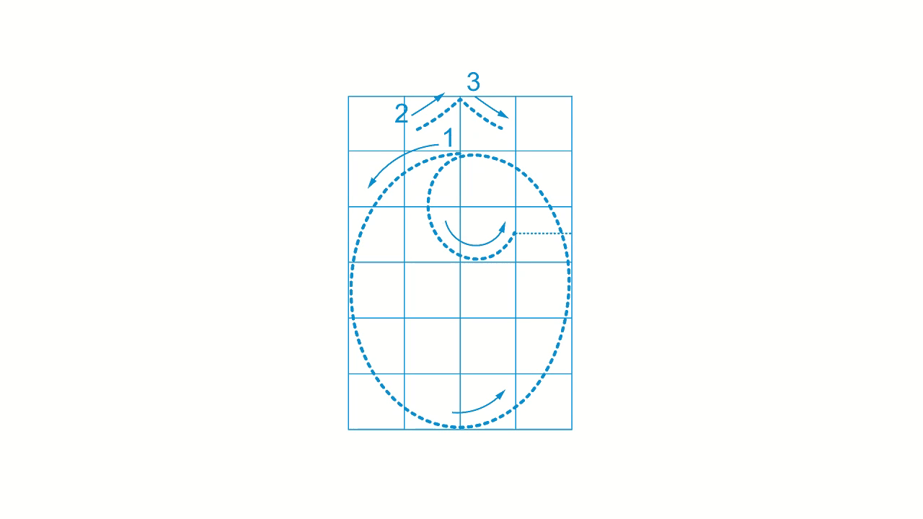
HƯỚNG DẪN TÔ CHỮ Ô

Slide 10
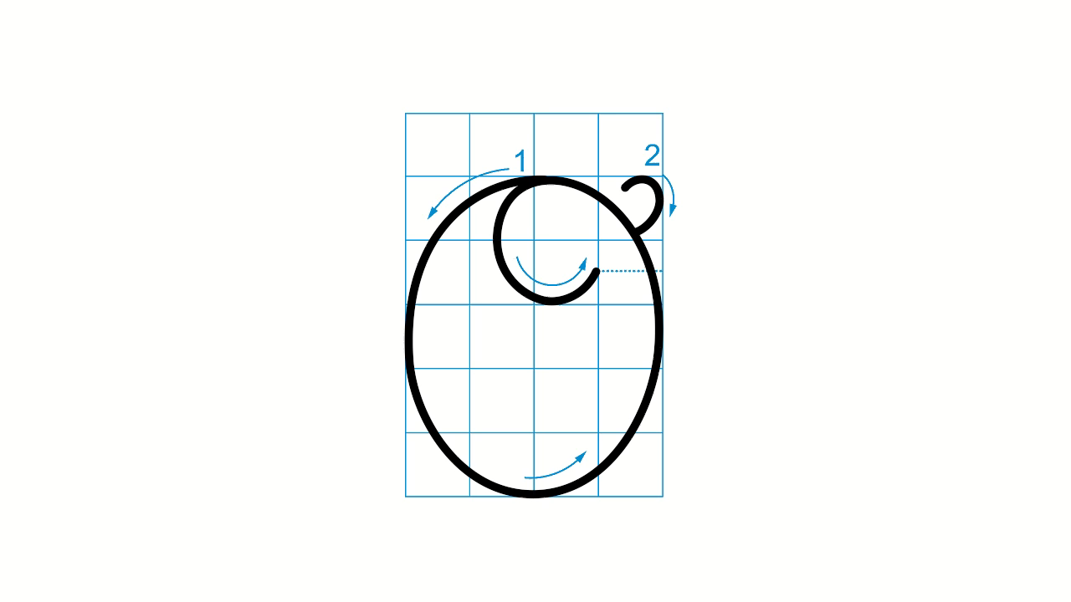
HƯỚNG DẪN TÔ CHỮ Ơ

Slide 11

ĐỌC TỪ, CÂU ỨNG DỤNG
quyển vở mát rượi
Ở trường vui như hội.

Slide 12


HƯỚNG DẪN VIẾT TỪ, CÂU ỨNG DỤNG

Slide 13

VIẾT VÀO VỞ LUYỆN VIẾT

Slide 14
Hoc10 chúc các em học tốt!

